Slide 1
2 класс
Родительское собрание №1

Slide 2
2 класс
2024-2025 учебный год

Slide 3


Slide 4
Нагрузка 23ч
Математика – 4 часа
Русский язык – 5 часов
Литературное чтение – 4 часа
Окружающий мир – 2 часа
Иностранный язык – 2 часа
Изобразительное искусство – 1 час
Труд – 1 час
Музыка – 1 час
Физическая культура – 3 часа

Slide 5
Требования по предметам

Slide 6
Подготовка учебников и тетрадей к работе:
Учебники обложить
Вложить закладку
3. Учебники подписать простым карандашом на последней странице
4.Тетради подписать.

Slide 7
РУССКИЙ ЯЗЫК
Учебник
Рабочая тетрадь – 2 шт.,
Тетрадь для контрольных работ
Словарик (тетрадь)
(повторять словарные слова).
Раз в две недели словарный диктант.

Slide 8
Содержание курса русского языка во 2 классе
Текст: тема, главная мысль, части, типы.
Предложение: виды, члены предложения.
Слово: значение, родственные (однокоренные)
Звуки и буквы: орфограммы.
Части речи: имя существительное, имя прилагательное, глагол, местоимение, предлог
Развитие речи: творческие работы.

Slide 9
Оформление письменных работ по русскому языку.
Памятка!
1.Все записи в тетрадях следует оформлять каллиграфическим аккуратным почерком.
2. Пользоваться шариковой ручкой с пастой синего цвета. Все подчёркивания выполняются простым карандашом и пастой зелёного цвета.

Slide 10
3. Ежедневная работа над ошибками (р/о) должна представлять собой целостную систему, результативность которой прослеживается в повышении качества обучения. Памятка работы над ошибками!
4. После классной и домашней работы следует отступать две строчки ( пишем на третьей).

Slide 11
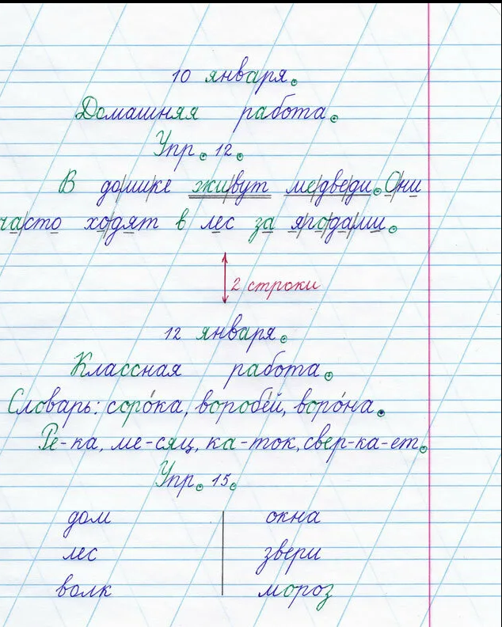
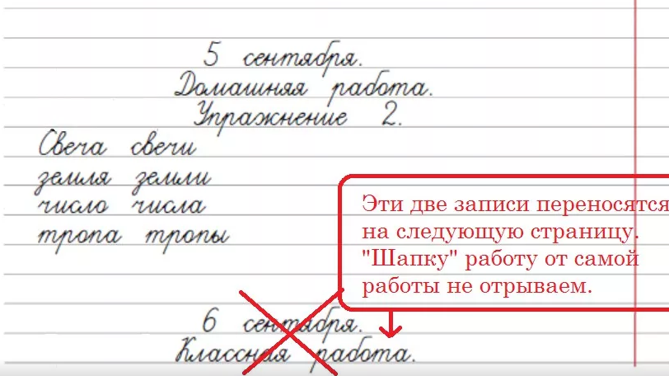
4.При оформлении красной строки делается отступ вправо не менее 1 см (указательный палец). Соблюдения красной строки требуется при оформлении текстов, начала нового вида работы.
5. В ходе работы строчки не пропускаются.
6. Новая страница начинается с самой верхней строки, дописывается до конца страницы, включая последнюю строку.

Slide 12
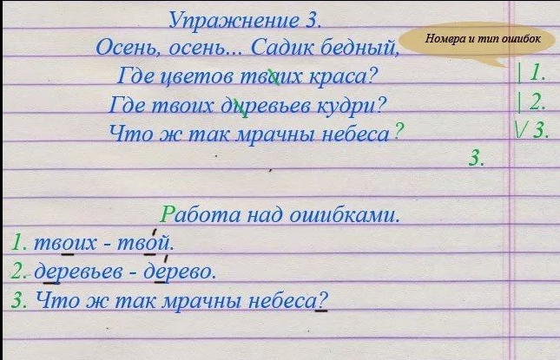
7. Слева при оформлении каждой строки отступается от края не более 0,5 см.
8. Справа строка дописывается до конца. Использование правил переноса обязательно. Не допускается необоснованное наличие пустых мест на строке.
9. Между классной и домашней работой отступается 2 строки.

Slide 13
МАТЕМАТИКА
Учебник
Рабочая тетрадь – 2 шт.,
Тетрадь для контрольных работ – 1 шт.
Линейка
Карандаши: простой, зелёный,красный

Slide 14
Содержание курса математики во 2 классе
Нумерация 100
Сложение и вычитание в пределах 100 без перехода (устные вычисления) и с переходом через разряд (письменные вычисления)
Новые виды задач
Умножение и деление
Геометрический материал
Величины времени и длины

Slide 15
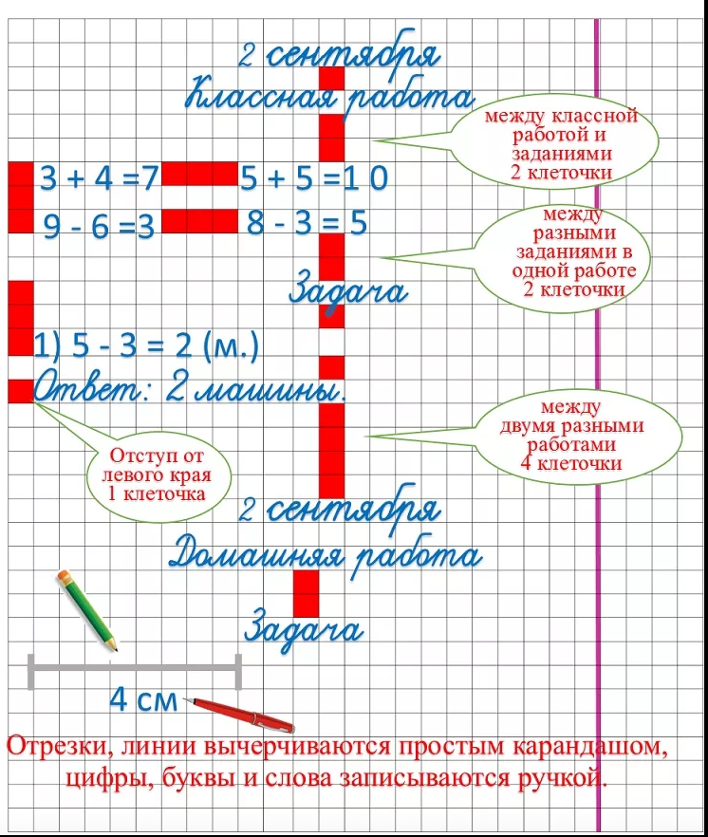
Оформление письменных работ по математике.
Между классной и домашней работами следует отступать 4 клетки (на пятой клетке начинается следующая работа)
Между видами упражнений в классной и домашней работе отступаются две клетки вниз. Следует отметить, что для заглавных букв клетка не отводится, т. е. для них считается одна из двух (четырех) клеток.

Slide 16
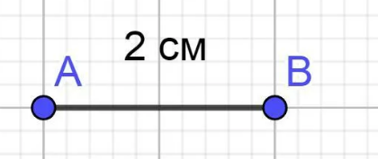
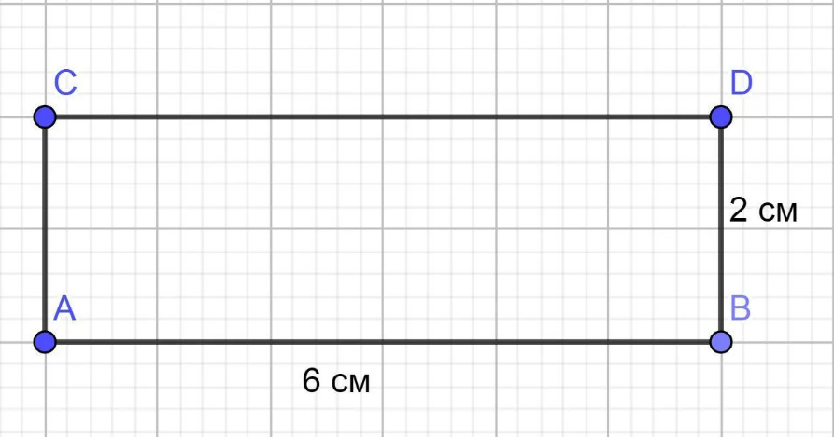
Между столбиками выражений, уравнений, равенств и прочими отступаются три клетки вправо (пишем на четвертой).
Дату нужно записывать посередине.
В любой работе отступаются 1 клетка слева от края тетради (5 мм)
В тетрадях отмечаются номера заданий.
Все чертежи выполняются простым карандашом по линейке. Измерения нужно подписывать ручкой. Обозначения буквами выполняются печатным и письменным шрифтом, прописными буквами латинского алфавита.

Slide 17
ЧИСЛО
11 сентября.
Классная работа.
11 сентября.
Домашняя работа.
№ 36, Задача № 22
(математика)
Упр. 4 (русский язык)

Slide 18
ЛИТЕРАТУРНОЕ ЧТЕНИЕ
Учебник
Тетрадь по литературному чтению, где будет
Список литературы с отмеченными прочитанными произведениями и таблица
Проверка техники чтения

Slide 19
ОКРУЖАЮЩИЙ МИР
Учебник
Печатная тетрадь

Slide 20
ИНОСТРАННЫЙ ЯЗЫК
Учебник
Тетрадь

Slide 21
Музыка
учебник

Slide 22
Труд, изобразительное искусство
Технология: папка, линейка 30 см, клей-карандаш, карандаш, тетрадь, ножницы, цветная бумага, цветной картон.
Подписать!
Изобразительное искусство: акварель, гуашь, кисти №1, №3, №5, карандаш, бумага для рисования. Подписать!

Slide 23
Физкультура,
спортивная форма и обувь

Slide 24
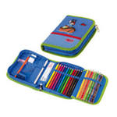
Письменные
принадлежности
Ручки с красной, синей и зелёной пастой
Цветные карандаши
Простой карандаш
Линейка + для волнистой линии
Стирательная резинка
Точилка

Slide 25
НОРМЫ ОЦЕНКИ

Slide 26
ТЕХНИКА ЧТЕНИЯ
2 класс
Начало года – 30-40 слов в минуту
1 полугодие
Осознанное, правильное чтение целыми словами с соблюдением логических ударений. Слова сложной слоговой структуры прочитываются по слогам.
Темп чтения – не менее 40-50 слов минуту.
2 полугодие
Осознанное, правильное чтение целыми словами с соблюдением логических ударений, пауз и интонаций.
Темп чтения – не менее 50-60 слов.

Slide 27

РУССКИЙ ЯЗЫК
Диктант
«5» - нет ошибок;
«4» - не более 2-х ошибок;
«3» - не более 5-х ошибок;
«2» - более 5 ошибок.

Slide 28
РУССКИЙ ЯЗЫК
Орфографическое задание
«5» - задание выполнено без ошибок;
«4» - задание выполнено полностью,
1 ошибка;
«3» - неполностью выполнено задание
или полностью выполнено, но 2
ошибки;
«2» - невыполненное задание.

Slide 29
РУССКИЙ ЯЗЫК
Списывание
«5» - безукоризненно выполненная работа, в которой нет исправлений;
«4» - 1 - 2 исправления или 1 ошибка;
«3» - 2 - 3 ошибки;
«2» - 4 ошибки и более.

Slide 30
РУССКИЙ ЯЗЫК
Словарный диктант – 10 слов
«5» - работа без ошибок;
«4» - 1 ошибка;
«3» - 2 ошибки;
«2» - 3 - 5 ошибок.

Slide 31
РУССКИЙ ЯЗЫК
Контрольная работа
«5» - безошибочно выполнены все задания;
«4» - выполнено правильно не менее 3/4 всех заданий;
«3» - выполнено не менее ½ заданий;
«2» - ученик не справился с большинством заданий.

Slide 32
МАТЕМАТИКА
Письменная работа,
содержащая только примеры
«5» - вся работа выполнена безошибочно и нет исправлений;
«4» - допущены 1-2 вычислительные ошибки;
«3» - допущены 3-4 вычислительные ошибки;
«2» - допущены 5 и более вычислительные ошибки.

Slide 33
МАТЕМАТИКА
Письменная работа, содержащая только задачи
«5» - все задачи решены и нет исправлений;
«4» - нет ошибок в ходе решения задач, но допущены 1-2 вычислительные ошибки;
«3» - хотя бы одна ошибка в ходе решения задачи и 1 вычислительная ошибка или если вычислительных ошибок нет, но не решена 1 задача;
«2» - допущена ошибка в ходе решения 2-х задач или допущена ошибка в ходе решения задачи и
2 вычислительные ошибки.

Slide 34
МАТЕМАТИКА
Комбинированная работа
(1 задача, примеры и задание другого вида)
«5» - вся работа выполнена безошибочно и нет исправлений;
«4» - допущены 1-2 вычислительные ошибки;
«3» - допущены ошибки в ходе решения задачи при правильном выполнении всех заданий или допущены 3-4 вычислительные ошибки;
«2» - допущена ошибка в ходе решения задачи и хотя бы одна вычислительная ошибка или при решении задач и примеров допущено более 5 вычислительных ошибок.

Slide 35
МАТЕМАТИКА
Математический диктант
«5» - вся работа выполнена безошибочно и нет исправлений;
«4» - не выполнена 1/5 часть примеров от их общего числа;
«3» - не выполнена 1/4 часть примеров от их общего числа;
«2» - не выполнена 1/2 часть примеров от их общего числа.

Slide 36

ЭЛЕКТРОННЫЙ ЖУРНАЛ

Slide 37
Электронный дневник
Задачи, решаемые Электронным дневником учащегося и Электронным классным журналом
Хранение данных об успеваемости и посещаемости учащихся;
Оперативный доступ к оценкам учащегося по всем предметам, в любое время за весь период ведения дневника;
Своевременное информирование родителей по вопросам успеваемости их ребёнка.

Slide 38
Сайты для дистанционного обучения школьников: краткий обзор
interneturok.ru Содержит видеоуроки по всем основным предметам
школьной программы с 1-го по 11-й класс. Кроме того, здесь есть
тесты, тренажеры и задания для самостоятельной работы.
«Российская электронная школа» государственный портал
дистанционного обучения школьников. Здесь можно найти уроки,
тематические курсы, и материалы для проектной работы.
Яндекс. Учебник более 45 тысяч заданий по русскому,
математике и окружающему миру для учеников 1–5 классов.
. Учи.ру. интерактивная образовательная онлайн-платформа.
Ресурс предлагает интерактивные задания, видеозанятия с классом,
трансляции уроков, домашние и проверочные работы.
yaklass.ru образовательный интернет-ресурс для школьников,
база электронных рабочих тетрадей и бесконечный тренажёр по
школьной программе. Платформа содержит большое
количество интерактивных заданий по разным предметам для
разных возрастов. Все они также представляют собой
перепечатанные тексты задач из учебников.
znaika.ru Знайка.ру создан в помощь школьникам, которые хотят
понять интересующую их тему

Slide 39
Как реагировать на оценки?
Если вы видите, что ребенок очень озабочен своими школьными отметками, попробуйте два варианта помощи.
1. Объясните ему, что с оценками он будет сталкиваться везде и всегда, а не только в школьной жизни. Однако нельзя, чтобы они полностью определяли настроение, состояние и представление о самом себе. Убедите сына или дочь, что вы цените их независимо от их учебных успехов.
2. Помогите овладеть недостающими школьными умениями и навыками, организовать домашние занятия, развить внимание и память. Расширяйте круг его (ее) интересов и возможностей.
Задумайтесь, насколько ваши требования и ожидания соотносятся с возможностями ребенка. Не ориентируйте его на сплошные успехи в школе. Лучше помогите выделить те предметы, по которым он вполне способен получать высокие оценки. Причем вовсе не обязательно это должны быть пятерки. Ведь максимум отметки для каждого ребенка свой. У одного это четверка, а у другого — тройка. Важно не сравнивать своего ребенка с другими детьми, а лучше показать ему, как он вырос, развился по сравнению с самим собой прежним.

Slide 40
Советы психолога
«Как относиться к оценкам ребёнка»
Следует знать, что любые оценки, которые получает ваш ребенок отличные или удовлетворительные, важны для его воспитания. Ребенок понимает, что бывает успех и неудачи. В будущем взрослеющему ребенку будет легче
адаптироваться к жизни с ее падениями и подъемами. А отличники, привыкшие
преуспевать во всем, тяжело переносят свои первые неудачи.

Slide 41

Дневник

Slide 42
Дневник учащегося
Дневник является официальным школьным документом учащегося. Ответственность за его обязательное и аккуратное ведение несет сам ученик.
Его ведение и заполнение регламентируется определенными правилами, которые должны соблюдаться всеми участниками образовательного процесса.

Slide 43
Требования к ведению дневника
Записи выполняются аккуратно, разборчиво, грамотно, чернилами синего цвета. Посторонние записи и рисунки в дневнике недопустимы.
требуется заполнение всех имеющихся разделов (пунктов) данного дневника (начиная с титульного листа);
сведения о расписании уроков, звонков, названий предметов, фамилий преподавателей заполняются под руководством учителя;
названия месяца следует писать с маленькой буквы, а названия предметов - с большой. Допускается сокращенная запись (Матем., Лит. чт., Физ-ра, ИЗО );
запись домашнего задания производится в отведенной графе. Обычно оно записывается на день, следующего урока. Следует требовать от учащихся регулярно отмечать номер упражнения, страницу, особые примечания (наизусть, пересказ) Образец: с.132 упр.453 ,с. 154-155 (пересказ)
в графе «оценка» и «роспись» учителем выставляются оценки в соответствии с оценкой в журнале. Ученик подает дневник учителю по первому его требованию. При выставлении оценок за различные виды проверочных работ допускаются дополнительные записи рядом с оценкой: диктант (Д.), контрольная работа (К.р.) и т.д.
в современных дневниках отводится специальная графа для замечаний учителя, сообщений для родителей и прочее.
классный руководитель еженедельно проверяет ведение дневников, следит за накопляемостью оценок.
Родители еженедельно, а также в конце учебной четверти, полугодия и года должны просматривать и подписывать дневник, при необходимости проверять правильность его ведения.

Slide 44
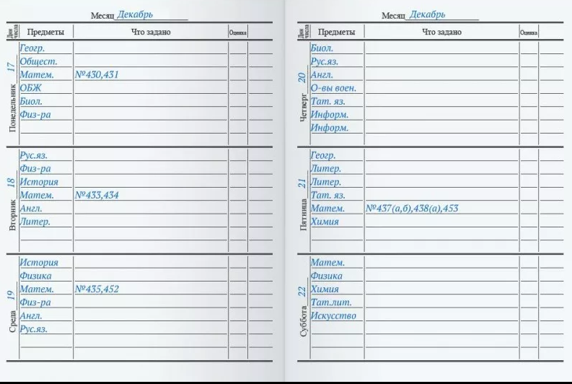
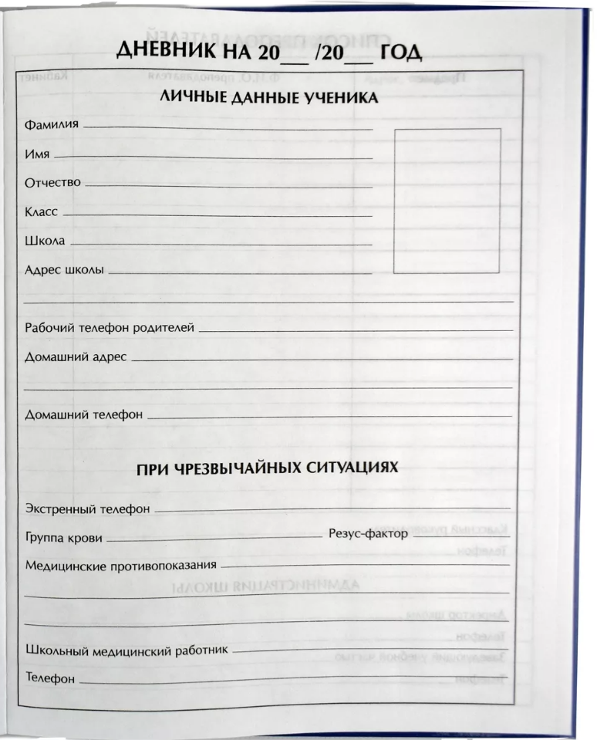
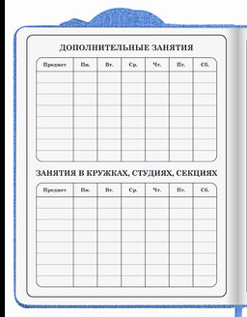
Заполнение дневника

Slide 45
Обозначения в дневнике
К.р. (контрольная работа)
П.р. (проверочная работа)
С.р. (самостоятельная работа)
Ар.д. (арифметический диктант)
Д. (диктант)
С.д (словарный диктант)
Изл. (изложение)
Соч.(сочинение)
Т. (тест)

Slide 46
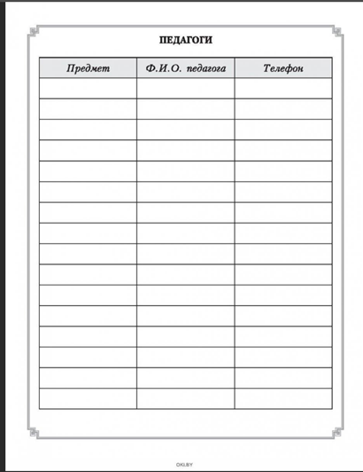
Список преподавателей
Русский язык
Математика
Литературное чтение
Окружающий мир
Немецкий язык
Технология
Изобразительное искусство
Английский язык
Музыка
Физическая культура
Мальцева Светлана Петровна
Кубасова Ольга Аркадьевна
Мочалова Надежда Викоровна
Марич Александр Васильевич
Казанцева Елена Николаевна
Баев Алексей
Евгеньевич

Slide 47
Режим уроков и перемен
Компоненты учебного дня | Время урока | Продолжительность отдыха
1 урок | 08.30 – 09.10 | 10 минут
2 урок | 09.20 – 10.00 | 20 минут
3 урок | 10.20–11.00 | 10 минут
4 урок | 11.10 –11.50 | 10 минут
5 урок | 12.00–12.40 | 10 минут
- обед, прогулка, кружки ГПД | 12. 50 – 16,00

Slide 48
Расписание уроков

Slide 49
КАНИКУЛЫ
осенние: 29 октября 2022 г. - 6 ноября 2022 г.
зимние: 31 декабря 2022 г. - 8 января 2023 г.
весенние: 18 марта 2023 г. - 26 марта 2023 г.
осенние каникулы - с 29 октября по 06 ноября (включительно, 9 дней)
зимние каникулы - с 31 декабря по 08 января (включительно, 9 дней)
весенние каникулы - с 18 марта по 26 марта (включительно, 9 дней)

Slide 50
Организационные вопросы

Slide 51
Информация
для социального паспорта класса

Slide 52
Портфолио учащихся
Сертификаты об участии в конкурсах и олимпиадах

Slide 53
питание
Завтрак и обед, полдник
Сообщение о пропуске уроков – накануне или до 9ч.00 мин.

Slide 54

Внеурочная деятельность

Slide 55
Родительский комитет
Председатель:…
Помощники:1…2…
План работы:

Slide 56
ЭКСКУРСИИ, ТЕАТРЫ
Принимаем предложения!

Slide 57
Ребёнок нуждается в постоянной поддержке родителей. Ваша искренняя заинтересованность в его школьных делах, серьёзное отношение к достижениям и трудностям помогут ученику.
Не забывайте напоминать о школьных правилах и необходимости их соблюдать.
Составьте вместе распорядок дня, а затем следите за выполнением.
полезные
советы

Slide 58
Когда человек учится, у него может что-то не получаться, это естественно. Ребёнок имеет право на ошибку.
Не пропускайте трудности. При необходимости обращайтесь за помощью к учителю; специалистам: психологу, логопеду, окулисту.
Поддерживайте ребёнка в его желании добиться успеха. В каждой работе обязательно найдите, за что можно было бы его похвалить.
Похвала способна повысить интеллектуальные достижения.
полезные
советы

Slide 59
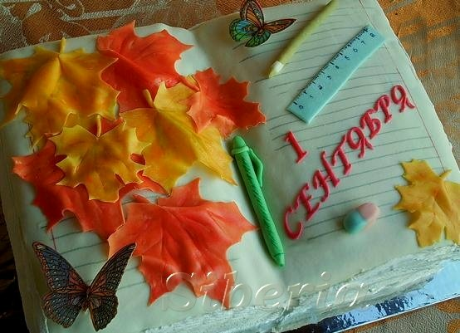
Спасибо за внимание!

Slide 60


